Slide 1
著作權與肖像權

Slide 2
肖像權的認識
肖像權的定義與性質
攝影（包括照片與錄影）所享有之權利
肖像權侵害的認定
只要未得權利所有人授權使用即為權利侵害。
肖像權侵害之救濟
並得請求損害賠償或慰撫金

Slide 3
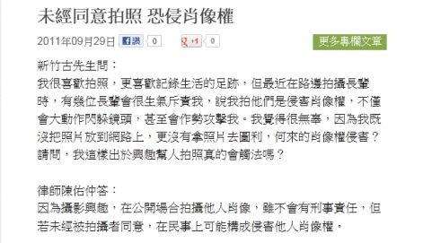
案例_未經同意拍照恐侵肖像權

Slide 4
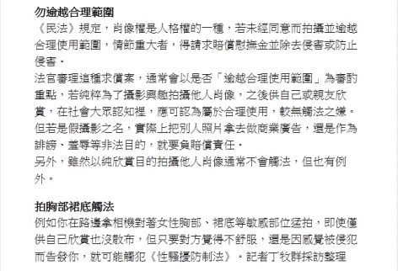
案例(續)_未經同意拍照恐侵肖像權

Slide 5
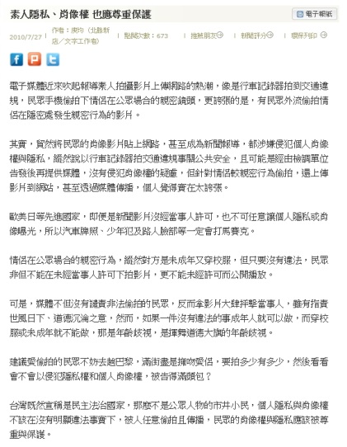

Slide 6
下載盜版 美單親媽罰百萬美元
【大紀元11月5日報導】（中央社華盛頓4日法新電）美國陪審團對一起備受矚目的數位盜版案做出裁決，明尼蘇達州（Minnesota）1名婦女因非法下載24首歌曲，被判150萬美元罰金。
湯瑪斯拉塞特（Jammie Thomas-Rasset）是獨自扶養4個孩子的單親媽媽，她因利用點對點分享網站KaZaA從網路上下載歌曲而侵害著作權，陪審團今天判定她必須為此負法律責任。
她被判1首歌曲罰6萬2500美元，24首合計150萬美元。
這已經是陪審團第3次對這個纏訟多時的案件做出裁決，美國唱片業協會（Recording IndustryAssociation of America，RIAA）表示滿意。
RIAA聲明表示：「我們再次感謝陪審團對此案的裁決，他們明白被告不當行為的嚴重性。」（譯者：中央社張稚昀）

